Slide 2
Umgang mit dem Folienset – Version 04.12.2023
Umgang mit den Folien
Diese Folien wurden vom Solarenergie-Förderverein Deutschland e. V. (SFV) in Unterstützung mit der Verbraucherzentrale NRW und Wissenschaftler:innen von Scientists for Future der Regionalgruppe Aachen im Rahmen der packsdrauf-Kampagne herausgegeben.
Sie dienen dazu, von Botschafter:innen, die an einer der packsdrauf-Schulungen teilgenommen haben, auf Solarpartys zum Vermitteln der grundlegenden Themen im Bereich der Solarenergie genutzt zu werden.
Weder der SFV, noch die anderen genannten Kooperationspartner:innen übernehmen die Haftung für die inhaltliche Darstellung oder Richtigkeit dieses Foliensatzes.
Die Folien dürfen gerne je nach Bedarf angepasst, geändert, priorisiert oder animiert werden. Im Anhang finden sich weiterführende Foliensätze, die gerne als Ergänzung herangezogen werden können.
Der Vortrag ist auf eine Dauer von maximal 45 Minuten ausgelegt. Je nach Zielgruppe und Interesse können die Inhalte angepasst und umgeordnet werden.
Solltest Du bestimmte Inhalte vermissen, Ergänzungen oder Wünsche haben, kannst Du Dich gerne an packsdrauf@sfv.de wenden.

Slide 3



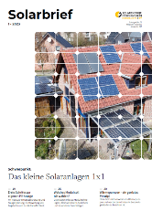
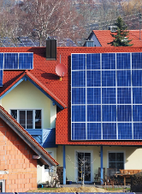
Der Solarenergie-Förderverein Deutschland e. V.
Wer ist der SFV?
Gemeinnütziger Verein
Beratung und Förderung der Solarenergie seit 1986
Kostenlose Beratung für Solaranlagen-Betreiber:innen
Unabhängig von Wirtschaft und Politik
Politische Arbeit
Öffentlichkeitsarbeit
Solaranlagen-Beratung
Erfolge
Einspeisevergütung für EE-Strom: „Aachener Modell“
Klimaklage: Nachbessern der Klimaschutzziele
Über 30 Jahre Erfahung in der Solaranlagen-Beratung

Slide 4

Übersicht
Übersicht
Der Vortrag ist sehr lang und dient euch als Hintergrundinformation.
Für eine Solarparty bietet es sich, nur ausgewählte Folien zu nutzen und diese zu personifizieren.
Warum Photovoltaik?
Basiswissen PV-Anlage
Dacheignung
Stromerzeugung
Wirtschaftliche Betrachtung
Nützliche Tipps
Steuerliche Behandlung
Speicher
Anhang – für optionale Ergänzungen und weiterführende Informationen

Slide 5
Warum Photovoltaik?

Slide 6







Packsdrauf - Dein Dach kann das auch!
Warum Photovoltaik?
Klimaschutz!
Unabhängigkeit von Energieimporten
Energiewende „selbst“ in die Hand nehmen
Leise und dezentrale Energieerzeugung
Die Sonne schickt keine Preiserhöhungen
Weniger Hitze im Dachgeschoss
Bewährtes, langlebiges und robustes Produkt

Slide 7
Basiswissen PV-Anlage

Slide 8
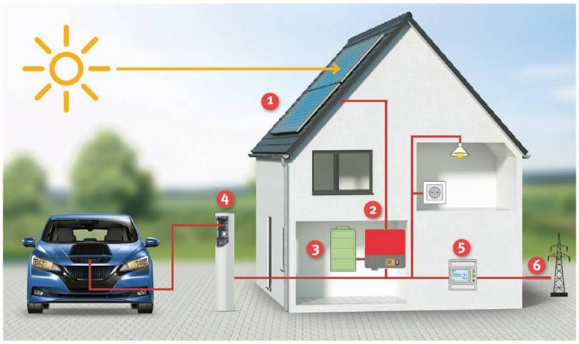
Komponenten einer PV-Anlage - vereinfacht
Basiswissen PV-Anlage
1
Solargenerator
Wechselrichter (am besten im Keller)
(opt.) Batteriespeicher
(opt.) Ladestation für
das E-Auto
Stromzähler für
Bezug u. Einspeisung
Anschluss an das öffentliche Netz
2
3
4
5
6
Quelle: bearbeitet von Verbraucherzentrale NRW
Notes:
Die Solarmodule erzeugen Strom aus Tageslicht und Sonneneinstrahlung.
Der Wechselrichter wandelt den Solarstrom aus den Modulen in Haushaltsstrom um (Netz-Wechselstrom).
Der Strom kann dann ganz normal im Haus genutzt werden für die vorhandenen Elektrogeräte.
Erzeugt die Anlage mehr Strom als gerade verbraucht wird, fließt der Überschuss ins Netz. Dazu kann der vorhandene Stromanschluss genutzt werden.
Wird gerade mehr gebraucht als die Anlage produziert, kommt automatisch Strom aus dem Netz dazu, wie früher auch.
Einspeisung und Bezug wird in einem Zweirichtungszähler getrennt gemessen. Dieser Zähler wird bei der Installation eingebaut, meist als Austausch für den vorhandenen reinen Bezugszähler.
Ist eine Batterie vorhanden, wird Überschuss gespeichert, bevor weiterer Überschuss ins Netz eingespeist wird.
Ist eine Ladestation fürs E-Auto vorhanden, kann der Solarstrom auch dafür verwendet werden.
Manche Ladestationen können so programmiert werden, dass sie das E-Auto vorzugsweise laden.
Bei Eigenverbrauchsanlagen über 10 kW, die steuerlich behandelt werden sollen, muss zusätzlich ein Generatorzähler (Erzeugungszähler) genutzt werden.

Slide 9
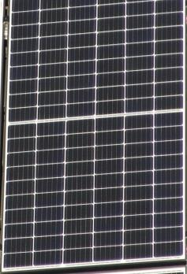
Solarmodule
Basiswissen PV-Anlage
Ein Solarmodul ist eine Anordnung mehrerer Solarzellen zu einer Einheit
Typische Größe: 1,5-2 m²
Benötigte Fläche: Schrägdach ca. 5m² und Flachdach ca. 8-10 m² je kWp
Typische Leistung: oft zwischen 390 - 430 Watt
3 Typen von Zellen:
- Monokristalline Zellen (schwarz)
- Polykristalline Zellen (blau-schimmernd)
- amorphe Zellen (dunkelblau)
Rückseite aus
- Glas: längere Lebensdauer
- Folie: billiger
Energie-Rücklauf-Zeit eines Moduls:
  Heutzutage 1-2 Jahre
Hier: Halbzellen-Modul
besserer Wirkungsgrad
bei Teil-Verschattung geringere Auswirkung auf den Ertrag
Foto: Ulrich Böke
Notes:
Standardgröße sind 1,77 mal 1,1 Meter².
Es gibt auch abweichende Modulgrößen, die aber sehr viel teurer pro kWp sind, also eher was für Spezialfälle.
Solardachziegel sind deutlich teurer und aufwendig in der Installation. Sie ersetzen die Dachhaut.
Benötigte Fläche: ca. 6 m2 auf Schrägdach, Flachdach eher mit 6 – 8 m2
Wirkungsgrad der Module: 19 – 21 %
Ein 4-Personen Haushalt hat einen Jahresverbrauch von ca. 3.500 kWh im Jahr
Energy-Payback-Time: für Module 2 Jahre (lt. https://www.umweltbundesamt.de/publikationen/aktualisierung-bewertung-der-oekobilanzen-von)
Die Module mit schwarzen Rückseiten haben eine geringfügig geringere Leistung/Modul z.B. weil weniger Licht von der Folie zurück in die Zellen reflektiert wird. Außerdem wird das schwarze Modul schneller warm, was zusätzlich die Leistung mindert. (Preis für schöneres Design).
All Black-Module sind mit schwarzem Rahmen und schwarzer Rückseitenfolie ausgestattet.
Für private Installationen empfehlen wir Module mit Monokristallinen Solarzellen, die langzeitstabiler sind.
Module mit Polykristallinen Solarzellen sind günstiger, aber etwas weniger langzeitstabil, daher eher etwas für Profis.
Dünnschicht für Privathaushalte nicht zu empfehlen.
Übersicht Halbzellenmodule unter http://vorort.bund.net/luna/2022_solarmodulhersteller_glas-glas_module.xlsx

Slide 10
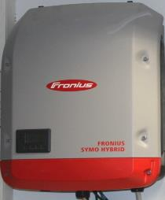
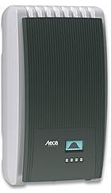
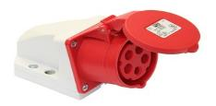
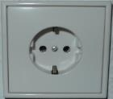

Wechselrichter
Basiswissen PV-Anlage
Dreiphasiger Wechselrichter
Leistungen ab 3 kW
speist in alle 3 Phasen des Netzes ein
Einphasiger Wechselrichter
Leistungen bis 3 kW
speist in nur eine Phase des Netzes ein
Für Einbau oder Nachrüstung von Speicher direkt in Hybride Wechselrichter investieren
Fotos: Ulrich Böke
Notes:
Drehstrom: 3 Phasen + Nullleiter
liegt in (fast) jedem Haus, die Verbraucher sind auf die 3 Phasen aufgeteilt.
Zwischen den Phasen liegt eine effektive Spannung von 380 Volt,
zwischen jeder Phase und dem Nullleiter 230 Volt.
Wechselstrom: Eine Phase und der Nullleiter (also 230 Volt)
Laut VDE-Norm VDE-AR-N 4105 :
Erzeugungsanlagen können einphasig angeschlossen werden, wenn je Netzanschluss die Summe aller einphasig angeschlossenen Erzeugungsanlagen die max. Scheinleistung von 4,6 kW nicht überschreitet.

Slide 11
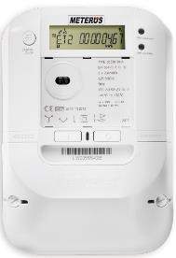
Messung
Basiswissen PV-Anlage
Der Messstellenbetreiber (normalerweise der Netzbetreiber) ist für Einbau, Betrieb und Wartung (Eichung) des Zählers zuständig
Für diese Dienstleistung werden Zählergebühren fällig (Preisobergrenzregeln)
Einbau in Zählerschrank
Moderne Messeinrichtung
Einfacher digitaler Zähler ohne Fernsteuerung
Für Anlagen bis 7 kW
Messkosten: 20 € brutto / Jahr
Intelligentes Messsystem
digitales Messsystem mit Fernauslese und Fernsteuerung (Smart Meter)
Sofern verfügbar: Für Anlagen über 7 kW
Messkosten: 20 € (bis 15 kW), 50€ (bis 25 kW), 120€ (bis 100kW) brutto / Jahr
Die gesetzlichen Regelungen findet man im Messstellenbetriebsgesetz. Dieses wurde kürzlich überarbeitet.
Foto: Intelligenter Stromzähler, Wikipedia, CC BY-SA 3.0

Slide 12
Neuerungen im Messtellenbetriebsgesetz 2023
Fristen beim Einbau von Zählern: ab der 6-Woche nach Antrag auf Einbau einer Zähleinrichtung darf der Anschlussnehmer nun unter Einhaltung der allg. Regeln der Technik den Einbau durch einen fachkundigen Dritten auf eigene Kosten (Selbstvornahme) vornehmen.
Ab 2025 müssen für alle Anschlussnutzer dynamische Stromtarife eingerichtet werden.
Es reicht ein Smart Meter Gateway am Netzanschlusspunkt, auch bei mehreren Anschlussnutzern und mehreren EE-Anlagen (z.B. Balkonkraftwerke)
Mit den Messtellenbetriebskosten sind sowohl die Kosten für Einbau, Betrieb als auch Abrechnung des Zählers abgegolten und dürfen nicht erneut vom Netzbetreiber erhoben werden.
Gesetzlich vorgeschriebene Aufteilung der Kosten zum Messstellenbetrieb
 | Über 7 – 15 kW | Über 15 – 25 kW | Über 25 – 100 kW
Netzbetreiber | 80 € | 80 € | 80 €
Anlagenbetreiber | 20 € | 50 € | 120 €

Slide 13
Dacheignung
Welche Dächer sind zur Solarstromerzeugung geeignet?

Slide 14
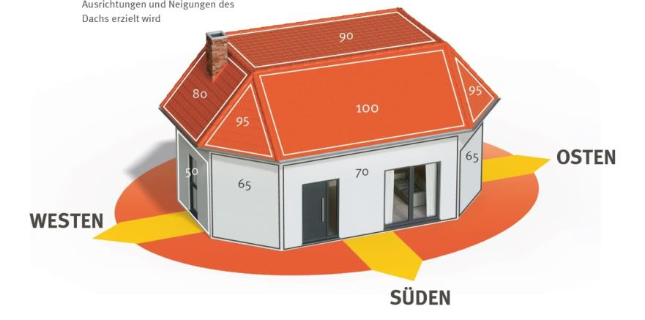

Ausrichtung und Verschattung
Dacheignung
Nordseite: 50-70%*
Viele Dächer sind geeignet!
Auch Flachdächer sehr gut
Ost und West gut
Norddächer möglichst flach
Verschattung vermeiden: auch Teilverschattete Module reduzieren die Leistung erheblich!
Moduloptimierer können hier helfen – kosten aber extra
NW: 55-75%*
N0: 55-75%*
Tipp vom SFV: Anlage möglichst groß bauen – das kann Geld sparen und Klima schützen!
*Erträge sind Abhängig von der Dachneigung. Weiterführende Informationen im Anhang
Bild: VZ NRW
Notes:
Die Darstellung zeigt prozentuale Jahreserzeugung gegenüber der optimalen Ausrichtung nach Süden (= 100%).
Die Südausrichtung ergibt den maximalen Jahresertrag.
Auch Abweichung von bis zu 40° nach Ost oder West sind noch sehr gut (95%). Die Steilheit des Daches ist mitentscheidend, normale Neigungen sind alle OK.
Interessanterweise können auch Norddächer für PV geeignet sein, wenn diese direkt mit bebaut werden.
Insbesonders wenn diese eher flach sind. Bei weniger als 20° Neigung nach Norden liegen die Erträge noch etwa 85-80 %.
Fast wichtiger als die optimale Ausrichtung sind Verschattungen. Diese sollten unbedingt vermieden werden. Auch schmale Schatten, wie z.B. von Antennen können zu erheblichen Einbußen bei der PV-Erzeugung führen. Kamine, Bäume, Pfosten, Gauben, Satellitenanlage und Gebäude können also sehr wichtige Faktoren für den Solarertrag sein. Systeme wie Moduloptimierer (Solar-Edge oder Tigo) könne hier helfen, aber nicht zaubern. Gute Erfolge bringen Halbzellen-Module wie auf Folie 18 abgebildet.
Wie funktioniert Solar-Edge oder Tigo:
Dieser Leistungsoptimierer steigern den Energieertrag von PV-Anlagen, indem der Punkt der maximalen Leistungsabgabe (MPPT) für jedes Modul einzeln gesucht wird. Dabei wird die Stromstärke, die Spannung und die Temperatur des Moduls bestimmt. Die Daten werden an zentrale Recheneinheiten geschickt, um den optimalen Betriebspunkt eines jeden Moduls zu errechnen und damit die maximale Solarleistung aus dem gesamten String herauszuholen.

Slide 15

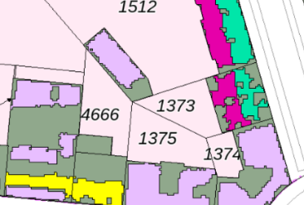
Solarkataster
Dacheignung
Viele Kommunen stellen das Solarkataster zur Verfügung, meistens im Internet zu finden.
Hilfreich für eine erste, grobe Einschätzung
Aber: Ersetzt keine genaue Betrachtung! Auch als weniger gut markierte Dächer können ertragsreich und lohnenswert sein.
Dachabstände zu Nachbarhäusern beachten: Vorschriften je nach Bundesland (LBO)
In NRW kann man sich seit Anfang 2023 von den Abstandspflichten befreien lassen. Laut neuer LBO (ab 2024) entfallen die Abstände.
In Münster: www.solarkataster-muenster.de
In NRW: www.solarkataster.nrw.de
Bild: Solarkataster NRW
Notes:
Vielleicht ist es bei der Solarparty hilfreich, das Solarkataster aufzurufen und den jeweiligen Standort anzuschauen.

Slide 16
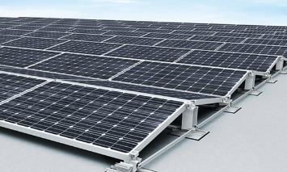
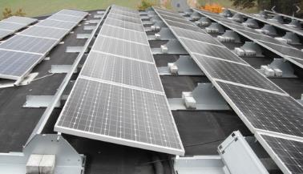
Flachdächer
Dacheignung
Ost-West Ausrichtung:
Süd Ausrichtung:
+ optimale Platznutzung
+ höherer Eigenverbrauch möglich, da höhere Erzeugung in den Morgen- und Abendstunden
- etwas geringerer Ertrag je Modul im Jahr
+ höherer Ertrag je Modul im Jahr
- weniger Module je Fläche, da Abstand notwendig um Verschattung zu vermeiden
Montage auf Flachdächern ist durch Beschwerung der Systeme ohne Beschädigung der Dachhaut möglich
Fotos: Ulrich Böke
Notes:
Bei Flachdächern ist oft die Ost-West-Ausrichtung wirtschaftlicher als eine Südausrichtung.
Grund: mit einer Süd-Ausrichtung mit Aufständerung braucht man Abstände um Verschattungen zu vermeiden.
Man kann nur etwa die halbe Grundfläche des Daches mit Modulen belegen.
Bei Ost-West-Ausrichtung der Module kann man fast die gesamte Fläche mit Modulen belegen.
Standard heute ist ca. 10%-Neigung, so reinigt der Regen die Module
Ost-West-Ausrichtung benötigt auch weniger Ballastierung , da der Wind weniger Angriffsfläche hat.

Slide 17
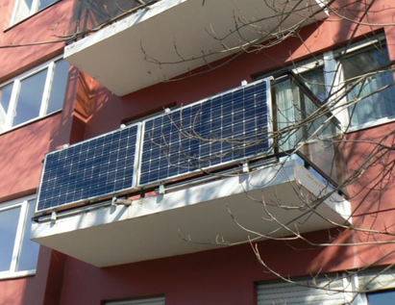
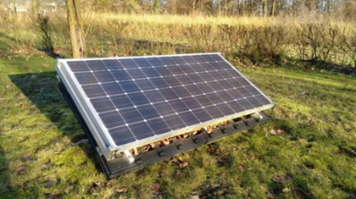
Sonderfall: Stecker-Solargeräte
(Balkon-Solar)
Stecker-Solar
Bezeichnung als Gerät, da es wie ein Staubsauger oder ein Wasserkocher in Steckdosen eingesteckert werden kann.
Einfache Montage am Balkon oder im Garten möglich
Maximal zulässig sind Module mit EINEM Wechselrichter von maximal 600 W
Anmeldung beim Netzbetreiber und im Marktstammdaten-register erforderlich
Zulässigkeit von Schuko-Stecker oder Wieland-Stecker klären
Weitere Folien zum Thema Stecker-Solar findet ihr im Anhang
Fotos: Holger Laueley (oben) & Helge Pfingst (unten)

Slide 18
Stromerzeugung

Slide 19
Monatliche Stromerzeugung einer 7,8 kWp Referenzanlage
Stromerzeugung
kWh/kWp
14 Jahres Statistik
70 % im Sommerhalbjahr
Quelle: LUNA e.V.
Notes:
Bild für Anlage Südausrichtung

Slide 20

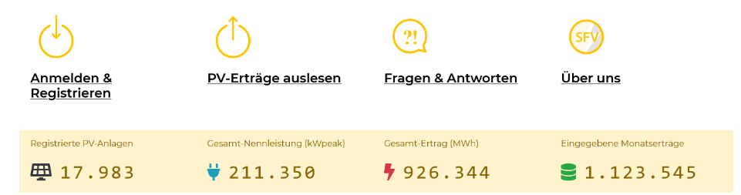
Ertragsdatenbank des SFV nutzen
Stromerzeugung
Unter www.ertragsdatenbank.de erreichbar
Frei Verfügbare Datenbank zum Monitoren der eigenen Anlage
Vergleich mit anderen Anlagen im eigenen PLZ-Gebiet
Quelle: LUNA e.V.

Slide 21
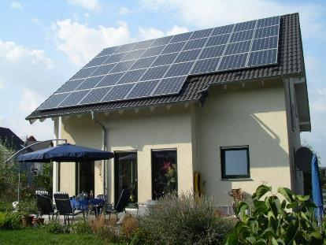

Richtige Auslegung der PV-Anlage
Wirtschaftliche Betrachtung
möglichst groß, Dachfläche ausnutzen
EE-Anforderungen bei Neubau und Heizungstausch beachten
dadurch geringere Kosten pro kWp
auch "schlechtere" Dachseite prüfen, Kosten steigen z.B. nur um 60%,
Ertrag aber um 70%
Wartungskosten fallen weniger ins Gewicht
Schon bei der Planung der Anlage sollten zukünftige Mehrverbräuche (z.B. E-Auto und Wärmepumpe) mitgedacht werden.
Bild: Ulrich Böke
Notes:
Zukünftig gehen immer mehr Anwendungen (z.B. Wärme und Mobilität) hin zum „Strom“.
Strom kann nun mal kostengünstig und einfach erneuerbar produziert werden.
Photovoltaik kann wunderbar den Strom für zukünftige Anwendungen zur Verfügung stellen.
Wer gut vorbereitet sein möchte, investiert lieber in eine große Anlage und profitiert heute schon von den Vorteilen einer großen Anlage.

Slide 22

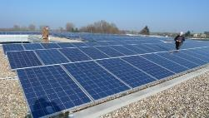
Ertragsbeispiele verschiedener Jahre in Langerwehe
Stromerzeugung
Durchschnittlicher Stromertrag
1005 kWh/kWp
992 kWh/kWp
kWh/kWp
7,8 kWp
56 kWp
Quelle: LUNA e.V.
Notes:
Die Abbildung zeigt jährliche Schwankungen des Ertrags. Beide Solarstromanlagen sind nach Süden ausgerichtet und nicht verschattet. Die kleine „Blaue“ Anlage enthält Monokristalline Solarzellen. Die größere „grüne“ Anlage enthält Polykristalline Solarzellen, die eine leichte Degradation zeigen, aber noch innerhalb der Spezifikationen liegen.
Der Anstieg der blauen Linie kommt durch das sonnige Wetter (Klimawandel). Bei der grünen Linie / Anlage ist der Anstieg aufgrund der Degradation weniger deutlich. Die grüne Anlage hat einen effizienteren Wechselrichter. Daher hat diese Anlage in den ersten Jahren (ohne spürbare Degradation) mehr Strom erzeugt als die blaue Anlage.

Slide 23
Wirtschaftliche Betrachtung

Slide 24
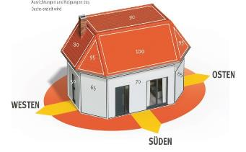
Typische Investitionskosten
Wirtschaftliche Betrachtung
Skalierungseffekt: je größer die Anlage, desto preiswerter je kW
von 5 kW auf 10 kW nur etwa 60% teurer
Installierte Leistung | Investitionskosten
3 kWp | 6.000 bis 9.000 €
5 kWp | 8.000 bis 13.000 €
10 kWp | 15.000 bis 20.000 €
Die Nordseite direkt mit errichten zu lassen kann wirtschaftlich sinnvoll sein, da die Nordseite ca. 70% Ertrag einer Südseiten-Anlage hat.
Notes:
grobe Preis-Schätzungen, die realen Preise sind abhängig von der individuellen Situation (Dach, Zählerschrank, Leitungsverlegung im Haus) und der Auslastung der Solateure.
Derzeit starke Preissteigerungen – Module, Leistungselektronik etc werden teuer
Wucherangebote nicht hinnehmen.
SFV hilft bei Bewertung von Angeboten

Slide 25

Einspeisevergütung: Erneuerbare Energien Gesetz (EEG)
Wirtschaftliche Betrachtung
Häufige Novellierung, EEG 2023 tritt in Teilen bereits 2022 in Kraft
Anspruch auf Einspeisevergütung:
20 Jahre + Rest Inbetriebnahmejahr
Vergütung für ins Netz eingespeisten Solarstrom
Die Einspeisevergütung hängt von Größe der Anlage
Recht auf Abschlagszahlung
Eine Übersicht über die aktuelle EEG-Vergütung und die der vergangenen Jahre gibt es hier: www.sfv.de/solaranlagenberatung/eeg-verguetungen
Notes:
21 Kalenderjahre bedeutet: Zahlung Einspeisevergütung bis zum Ende des Jahres der vergütungstechnischen Inbetriebnahme plus 20 komplette weitere Jahre
https://www.solarwirtschaft.de/datawall/uploads/2021/02/EEG-Verguetungsuebersicht-Basis.pdf

Slide 26
Einspeisevergütung nach EEG23
Wirtschaftliche Betrachtung
Einspeisevergütungssätze für Photovoltaik-Dachanlagen
Installierte Leistung | EEG 2021 (Stand Juli 2022) | EEG 2023* (gültig ab 30.07.22)
 |  | Volleinspeiser | Überschusseinspeiser
≤ 10 kW | 6,24 ct/kWh | 13,00 ct/kWh | 8,20 ct/kWh
≤ 40 kW | 6,06 ct/kWh | 10,90 ct/kWh | 7,10 ct/kWh
≤ 100 kW | 4,74 ct/kWh | 10,90 ct/kWh | 5,80 ct/kWh
*Der Netzbetreiber-Abzug nach $53 EEG von 0,4 cent ist in diesen Werten bereits abgezogen
Ab 01.02.24 werden die Vergütungen alle 6 Monate um 1% reduziert.
Die Einspeisevergütungen für Anlagen >10kW werden gestaffelt berechnet. Auf der Webseite des SFV gibt es ein Tool zur Berechnung der Vergütung je nach Anlagengröße: https://www.sfv.de/solaranlagenberatung/eeg-verguetungen
Beispiel: Anlage mit 12 kWp
Vergütung: (10/12 * 8,20) + 2/12 * 7,10 = 8,02 ct/kWh
Notes:
Wechsel zwischen Volleinspeisevergütung und Eigenversorgung möglich – im 1-Jahres-Rythmus

Slide 27
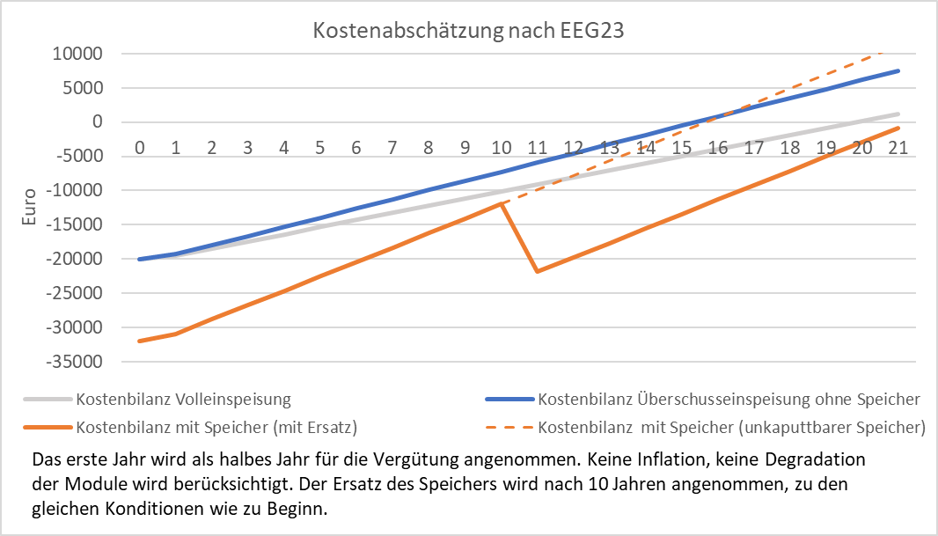

Rentabilität selber bewerten – Beispiel I/III
Wirtschaftliche Betrachtung
10,0 kWp Anlage zum Preis von 20.000€ mit 10 kWh Speicher für 12.000€
Eckdaten:
10,0 kWp für 20.000€ (reales Angebot)
1% Betriebskosten für Versicherung, Zähler etc.
10,0 kWh Speicher für 12.000€
Ersatz des Speichers nach 10 Jahren Laufzeit
Konstanter Strompreis von 0,35€/kWh
Datenquelle: SFV
Notes:
Anlagenkosten: ca. 10.000 €,

Slide 28
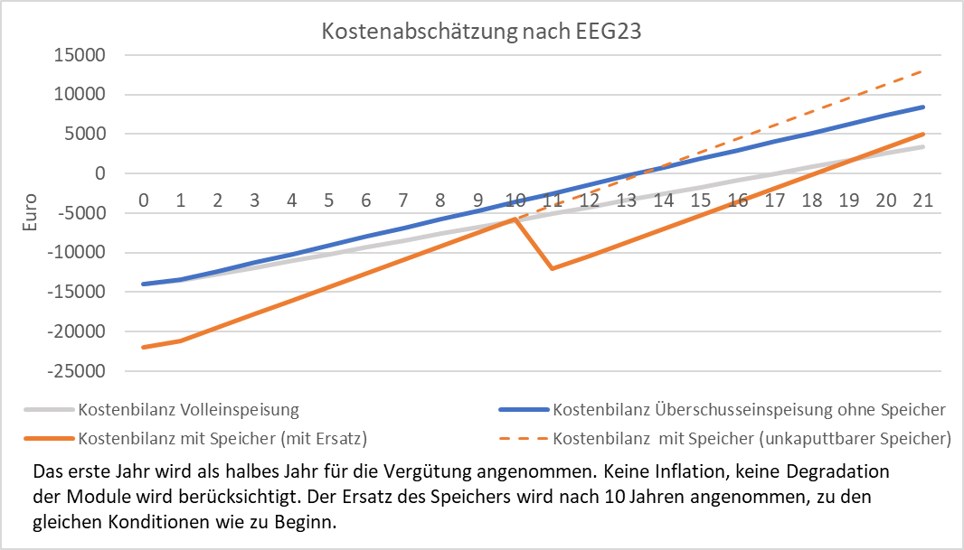
Rentabilität selber bewerten – Beispiel II/III
Wirtschaftliche Betrachtung
8,0 kWp Anlage zum Preis von 14.000€ mit 8 kWh Speicher für 8.000€
Eckdaten:
8,0 kWp für 14.000€ (reales Angebot)
1% Betriebskosten für Versicherung, Zähler etc.
8,0 kWh Speicher für 8.000€
Ersatz des Speichers nach 10 Jahren Laufzeit
Konstanter Strompreis von 0,35€/kWh
Datenquelle: SFV
Notes:
Anlagenkosten: ca. 10.000 €,

Slide 29
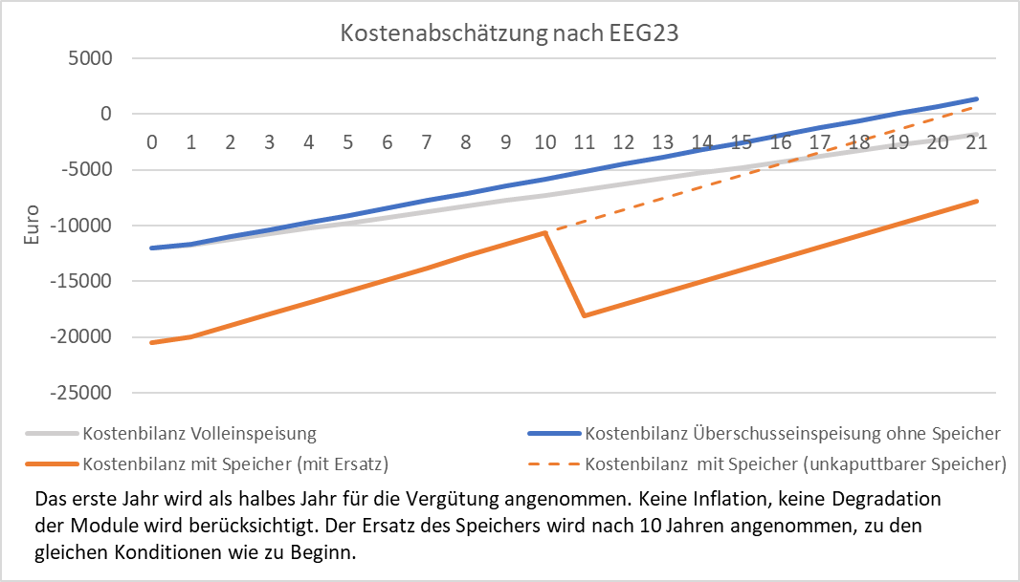
Rentabilität selber bewerten – Beispiel III/III
Wirtschaftliche Betrachtung
5,0 kWp Anlage zum Preis von 8.000€ mit 5 kWh Speicher für 8.500€
Eckdaten:
5,0 kWp für 8.000€ (reales Angebot)
1% Betriebskosten für Versicherung, Zähler etc.
5,0 kWh Speicher für 8.500€
Ersatz des Speichers nach 10 Jahren Laufzeit
Konstanter Strompreis von 0,35€/kWh
Datenquelle: SFV
Notes:
Anlagenkosten: ca. 10.000 €,

Slide 30
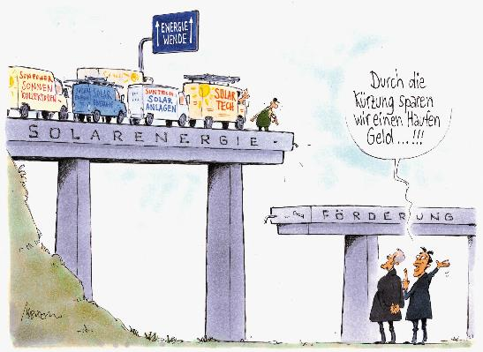

Förderprogramme
Wirtschaftliche Betrachtung
Von Stadt zu Stadt unterschiedlich
Beantragung entweder vor Auftragsvergabe oder nach Fertigstellung
Frühzeitiges Informieren ist wichtig!
Stadt Münster:
Photovoltaikanlage auf einem Gründach, auf Mehrfamilienhäusern oder an einer Fassade (Bestand und Neubau): 300€/kWp
https://www.stadt-muenster.de/klima/foerderprogramm/photovoltaik
Eine Übersicht über verschiedene Förderprogramme je nach Bundesland gibt es auf der SFV-Homepage:
www.sfv.de/solaranlagenberatung/foerderprogramme

Slide 31

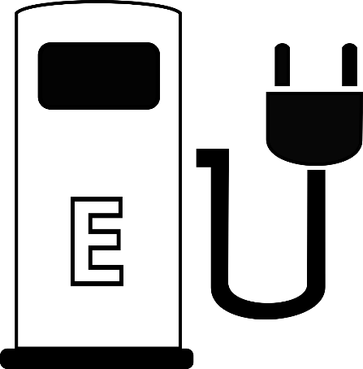
KfW Förderprogramm: Solarstrom für Elektroautos
Wirtschaftliche Betrachtung
Förderanträge ab dem 26.09.2023 (bis voraussichtlich 30.06.2024) an die KfW (http://www.kfw.de/442-MeineKfW)
Gefördert werden:
  PV (mind. 5kWp) - 600€/kWp
  Stromspeicher (mind. 5kWh) 250€/kWh
  Ladepunkt (mind. 11kW) 600€ pauschal
  Bonus für bidirektionales Laden: 1200€
Voraussetzungen:
  Alle drei Komponenten müssen neu gekauft und installiert werden.
  Natürliche Personen, die Eigentümer:in eines selbst genutzten Wohngebäudes sind.
  Ein Elektroauto muss vorhanden bzw. verbindlich bestellt sein.

Slide 32
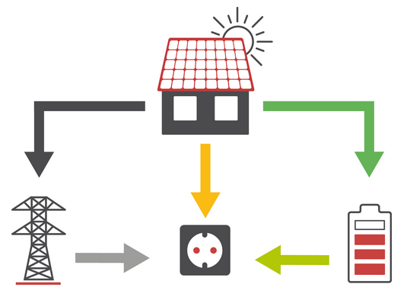

Online-Tool zur Abschätzung des Eigenverbrauchs
Wirtschaftliche Betrachtung
Eigenverbrauch ist der Anteil des erzeugten Solarstroms, der selbst verbraucht wird
Onlinetool
in Abhängigkeit von
  Jahresverbrauch
  PV-Leistung
  Batteriegröße
  E-Fahrzeug
  Fahrzeugnutzung
www.verbraucherzentrale.nrw/solarrechner
Notes:
gute Internetseite, auf der man nach Eingabe von Strom-Jahresverbrauch, installierter PV-Leistung und Batteriegröße einen Anhaltswert für den prozentualen Eigenverbrauch erhalten kann.

Slide 33
Nützliche Tipps zur eigenen Anlage

Slide 34
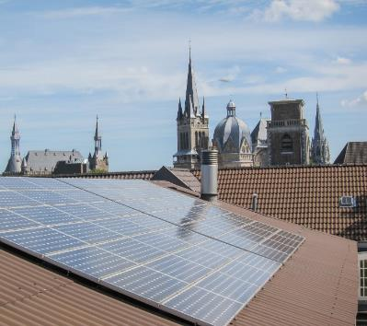

8 Schritte zur eigenen Anlage
Nützliche Tipps zur eigenen Anlage
Idee und Erst-Information (heute)
Ertragsabschätzung, Möglichkeiten & Aufwand
Angebote von zwei/mehreren Anbietern
Förderung beantragen
Kaufvertrag mit Inbetriebnahmedatum und Komplettpreis
Klärung Steuerfragen & Versicherungsschutz
Installation der Anlage
Anmeldung bei Netzbetreiber, Marktstamm-datenregister und ggf. Finanzamt
Der SFV steht Ihnen gerne für Infos und Beratung zur Verfügung. Infos unter: www.sfv.de/solaranlagenberatung
Foto: SGV Aachen
Notes:
Marktstammdatenregister der Bundesnetzagentur;
Für die Anlage muss die Fachfirma beim Netzbetreiber eine Netzanschlussanfrage vor dem Kaufvertrag stellen (insbesondere in Süddeutschland wichtig).
Versicherung der Photovoltaikanlage über Gebäudeversicherungen (Sachversicherung und Haftpflicht) oder PV-Versicherung (relativ teuer).
Wenn die Anlage im Betrieb ist:
Regelmäßige Ertragskontrolle (Monitoring, Vergleich mit Ertragsdatenbank des SFV)
Wartung und Anlagencheck
(spätestens alle 5 Jahre)
Professionelle Reinigung
(bei Bedarf oder nach 10 Jahren)

Slide 35

Angebote einholen: Gute Anfragen für Gute Angebote
Nützliche Tipps zur eigenen Anlage
Regionale Fachfirmen wählen. Eine Liste mit Solarteur:innen gibt es hier: www.sfv.de/publikationen/sachverstaendige
genaue Adresse und Baujahr angeben (so können Anbieter das Haus auf Google-Maps / im Solarkataster finden), Blitzschutz vorhanden?
gewünschte Dachflächen benennen für Module, optional
auch "schlechtere" Dachseite anfragen
Fotos vom Dach (Garten und Straßenseite)
Foto vom offenen Zählerkasten
Batterie (ja, nein, optional), möglichst gewünschte Größe in kWh mit angeben (z. B.: www.verbraucherzentrale.nrw/solarrechner)
Gute Anfragen sind bei aktuell hohen Marktdruck immer wichtiger!
Notes:
je besser und konkreter die Anfrage desto größer ist die Chance ein Angebot zu bekommen.

Slide 36
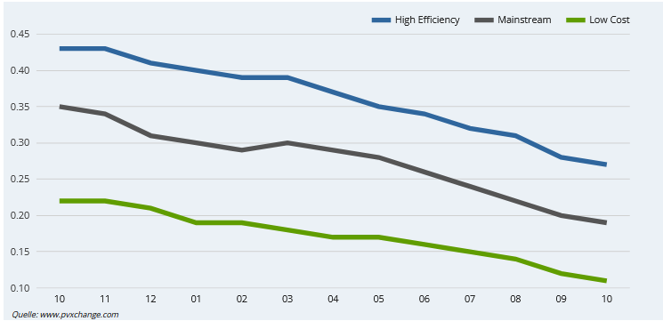
Modulpreise erreichen Tiefstwerte!
€/Wp
Monat

Slide 37
Wie erkenne ich ein gutes Angebot?
Nützliche Tipps zur eigenen Anlage
Auf lokale Anbieter setzen
Entspricht das Angebot den Vorstellungen?
  Dach voll belegt?
  Mit Speicher oder Ohne?
  Optische Vorlieben oder bestimmte Herstellerwünsche?
Kosten transparent aufgeschlüsselt und einzeln bepreist?
  Ein Kostenvergleich mit den gleichen Komponenten im Internet kann helfen
Installationskosten in €/kWp errechnen und vergleichen
  Zwischen 1500-2200€/kWp sind aktuelle Richtwerte (ohne Speicher)
  Speicher separat berechnen: 600-1000€/kWh
Angemessene Zahlungsbedingungen?
  Weitere Infos hier: https://www.sfv.de/verbraucherschutz-bei-pv-investitionen
Der SFV hilft weiter: Angebotsprüfung von bis zu 2 Angeboten
Für Mitglieder kostenlos oder auf Rechnungsbasis
https://www.sfv.de/
solaranlagenberatung/angebotspruefung
Notes:
je besser und konkreter die Anfrage desto größer ist die Chance ein Angebot zu bekommen.

Slide 38
Steuerliche Behandlung

Slide 39

Steuerliche Behandlung im Einzelfall prüfen
Steuerliche Behandlung
Detaillierte Klärung der steuerlichen Behandlung der Anlage mit dem/der Steuerberater:in
Mehrwertsteuerfreier Bezug der Anlage seit 01.01.23 möglich.
Photovoltaik ohne Finanzamt betreiben (Einkommenssteuerfrei bis 15 kWp für Mehrfamilienhäuser bzw. 30 kWp für Einfamilienhäuser ohne Nachweis möglich)
Informative Links:
https://www.sfv.de/photovoltaik-steuergeschenk-der-bundesregierung
https://www.pv-magazine.de/2023/10/06/steuern-sparen-mit-photovoltaik-ohne-finanzamt/
Notes:
Bei Photovoltaikanlagen bis 10 Kilowatt Leistung auf privaten Gebäuden erkennt die Finanzverwaltung inzwischen auch ohne Wirtschaftlichkeitsprognose "Liebhaberei" an. Geregelt wird das in einer Verwaltungsanweisung des Bundesfinanzministeriums vom 2. Juni 2021. Erfüllen Sie die im BMF-Schreiben genannten Voraussetzungen, genügt ein formloser Antrag beim Finanzamt, damit Sie die Einkünfte aus der Photovoltaikanlage in der Einkommensteuererklärung nicht angeben müssen. Eine Einnahme-Überschuss-Rechnung (EÜR) müssen Sie dann nicht mehr aufstellen.

Slide 40
Speicher und Notstrom

Slide 41
Typische Investitionskosten - Speicher
Speicher und Notstrom
Skalierungseffekt: je größer der Speicher, desto preiswerter je kWh
Lithiumbatterien sind Standard
Die realistische Lebensdauer ist noch unklar, etwa 10 bis 15 Jahre
Erhöht die Eigenverbrauchsquote, aber nicht zwingend die Wirtschaftlichkeit.
Ohne Speicher: Eigenverbrauch 20 – 30 %. Mit Speicher: Eigenverbrauch >50% möglich
Installierte Kapazität | Investitionskosten
5 kWh | 3.000 bis 6.000 €
10 kWh | 6.000 bis 12.000 €
Die Nachrüstung eines Speichers ist möglich:
ggf. direkt einen Hybrid-Wechselrichter installieren!
Notes:
Batteriespeicher: Preise ohne eigenen Batteriewechselrichter
AC- DC-Kopplung:
Grundsätzlich gibt es mehrere Arten einen Batteriespeicher anzuschließen. Wenn der Batteriespeicher einen eigenen Wechselrichter enthält, wird er an den Wechselstrom angeschlossen, also hinter den Wechselrichter. Diese Speicheranschlussmöglichkeit eignet sich besonders für eine spätere Nachrüstung an eine vorhandene PV-Anlage. Alternativ können Speicher auch an die Gleichstromseite eines Wechselrichters angeschlossen werden. Diese Anschlussart hat meist einen höheren Wirkungsgrad, eignet sich aber vornehmlich für den gleichzeitigen Einbau mit der PV-Anlage.
Speicher verbrauchen aufgrund der internen Elektronik und der Wirkungsgradverluste sehr viel Strom. Das wird meist völlig vernachlässigt, ist aber sehr erheblich. Dieser Mehrverbrauch kann bei der Auslegung der PV-Anlage auch mit berücksichtigt werden.
Wirkungsgradverluste durch laden und Entladen:
Strom aus Batterie: 1.500 kWh/a (250 Vollzyklen * 6 kWh)
Energieverluste im Speicher: 20 % von ca. 1.500 kWh/a = 300 kWh
Standby-verluste:
Standby: bei ca. 10 W (guter Wert) → ca. 100 kWh/a (10 W * 8.760 h/a) = 88 kWh
„Gesamtstromverbrauch“ der Batterie: ca. 400 kWh/Jahr
Lebensdauern von Batteriespeichern sind nicht sicher vorherzusagen. Expertenauskünfte gehen davon aus, dass Speicher eine Lebenserwartung von max. 10-15 Jahren haben, bis sie eine Restkapazität von nur noch 60 bis 80 % aufweisen. Danach sinkt die Kapazität sehr schnell und die Batterie ist nicht mehr nutzbar. Die Alterung ist also nicht linear sondern beschleunigt sich zum Lebensdauerende rapide oder kann sogar plötzlich eintreten.
Die Lebensdauer hängt z.B. stark von der Reinheit der eingesetzten Inhaltsstoffe in dem Batteriezellen ab, was ein Kunde aber nicht beeinflussen kann. Diese Lebenserwartung trifft nach jetzigem Wissenstand auch auf Fahrzeugbatterien zu.
In der Speicherbewerbung wir häufig mit einer hohen Zyklenzahl geworben. Ein Zyklus ist eine vollständige Be- und Entladung (muss aber nicht in einem „Rutsch“ sein). Die Zyklenzahl spielt in der Realität aber eine untergeordnete Rolle. Bei üblicher Speicherdimensionierung fallen im Jahr etwa 250 Vollzyklen an.
Wichtiger ist jedoch die Kalendarische Lebensdauer von Speichern, die wie oben gesagt, stark von der Reinheit der Inhaltsstoffe der Speicherzellen abhängt. Durch Verunreinigung und hohe Thermische Belastungen zersetzen sich die Aktiven Materialien in der Zelle immer mehr und die Zelle verliert an Kapazität. Eine solche Alterung findet aber unabhängig von der Nutzung statt. Eine Zelle altert demnach, ob sie genutzt wird oder nicht.
Speicher sind in der Anschaffung sehr Kostenintensiv. Sie verringern die Wirtschaftlichkeit von PV-Anlagen. Eine PV-Anlage ohne Speicher erzielt eine kürzere Amortisationszeit.
Die meisten Hersteller verlangen, dass das Speichersystem permanent über eine Internetverbindung verfügt und machen davon oft auch die Garantieleistungen abhängig

Slide 42
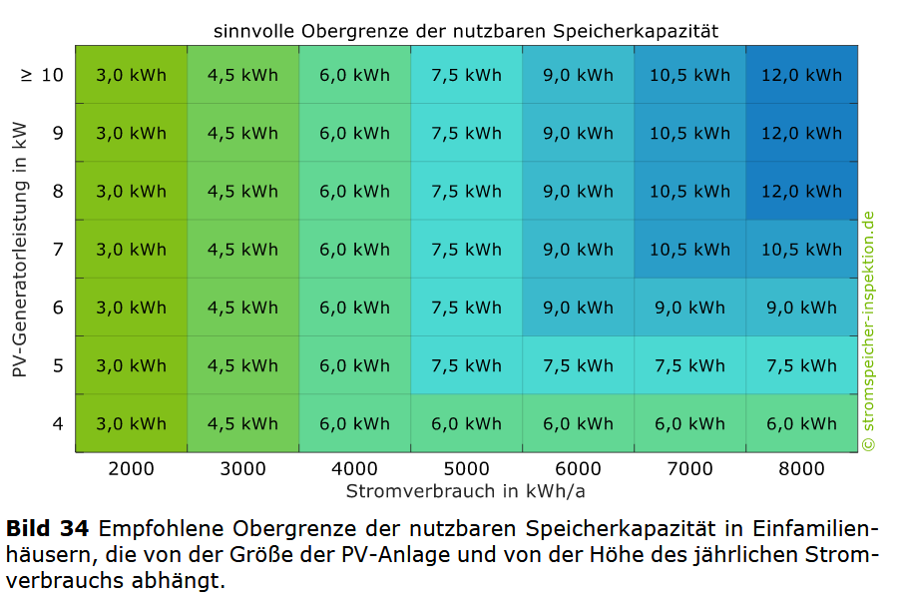
Dimensionierung des Speichers
Speicher und Notstrom
Viele hilfreiche Tipps gibt es in der Stromspeicher-Inspektion der HTW Berlin
Quelle: HTW-Berlin, Studie: Stromspeicher-Inspektion

Slide 43
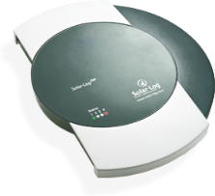
Batteriespeicher - Einspeisemanagement
Speicher und Notstrom
Das Einspeisemanagement legt fest, mit welcher Priorität Solarstrom in einer Batterie gespeichert oder ins öffentliche Stromnetz eingespeist wird.
Hybrid-Wechselrichter mit Batterieanschluss haben diese Funktion integriert. Sie kann aber auch durch ein separates Gerät realisiert werden.
Die Priorität sollte sein:
  Solarstrom im Haushalt oder Elektroauto verbrauchen.
  Solarstrom in einer Batterie speichern, um ihn später verbrauchen zu können.
  Solarstrom in das öffentliche Stromnetz einspeisen.
Fotos: Ulrich Böke

Slide 44

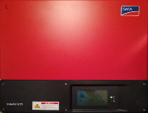

Sonderfall: Notstromversorgung
Speicher und Notstrom
Wechselrichter und Batterien brauchen für den Betrieb den Anschluss an das öffentliche Netz.
Für Notstromversorgung (bei Netzausfall) sind spezielle Geräte oder Zusatzkomponenten erforderlich.
Stichwort: Inselfähigkeit
Versorgung einer Notstromsteckdose am Wechselrichter,
oder Versorgung komplettes Haus
oder ausgewählter Stromkreise möglich.
Wichtig: Leistung der aktiven Verbraucher
darf Leistung des Wechselrichters nicht
überschreiten.
X
Hybrid-Wechselrichter
mit Notstrom-
Steckdose
Öffentliches Netz
Weitere Details finden sich im Anhang

Slide 46
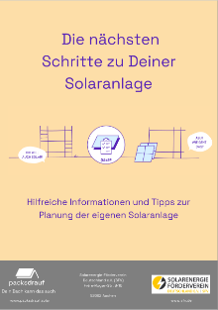




Du bist bereit für Deine Solaranlage? Wir helfen Dir weiter!
Trage dich in die Gäste-Liste ein via QR-Code oder Teilnahme-Zettelchen
Erhalte vom SFV eine Infomappe per Mail mit hilfreichen Informationen
Starte die Planung Deiner eigenen Solaranlage!
Solaranlage beauftragt? Gib uns Bescheid – so können wir den Erfolg der Solarpartys in Zahlen ausdrücken!
https://tinyurl.com/3pmaude9

Slide 47
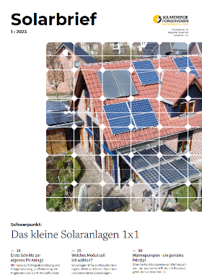
Das „kleine Solaranlagen 1x1“ des SFV
Hilfreiche Infos und Tipps für Solaranlagen-Einsteiger:innen
Checklisten, How-To Anleitungen
Fact-Sheets zu Technik und Komponenten
Weiterführende Artikel zu Konsum, Recycling, Verbraucherschutz, Geschichte
Versand mit Info-Mail
Download unter https://www.sfv.de/solarbrief-01-2023
https://tinyurl.com/3pmaude9

Slide 48


Unterstützen und unterstützt werden
Dir gefällt packsdrauf und unser kostenloses Solar-Infopaket?
Als gemeinnütziger Verein freuen wir uns über deine Spende!
Spenden:
Mitglied werden:
Telefonische Beratungszeiten:
Mo-Fr von 10-13 Uhr
Mail: zentrale@sfv.de
Telefon: 0241 511616
www.sfv.de/mitmachen/spende
www.sfv.de/mitmachen/mitglied-werden-1
Weitere infos unter: www.sfv.de/solaranlagenberatung
www.sfv.de/mitmachen/spende

Slide 49
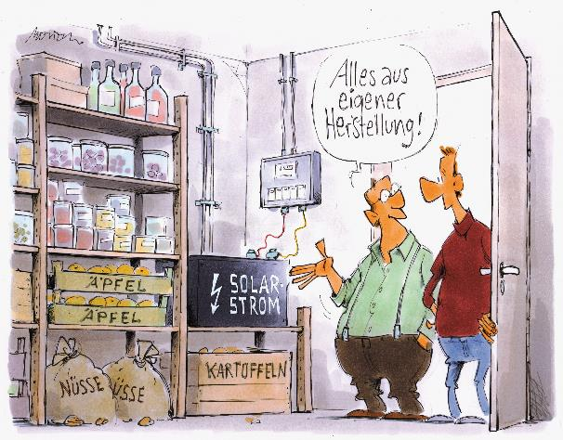

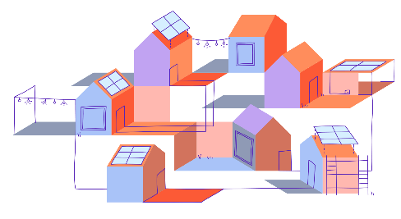
Los geht‘s - wir packen es an!
Wie geht es weiter? Schritte zur ersten Solarparty

Slide 50
Anhang
Hier gibt es noch zusätzliche Folien für euren Vortrag

Slide 51
Neuerungen im EEG23 – was gilt wann?
Wirtschaftliche Betrachtung
Was? | Ab wann?
Neue Vergütungssätze | 30.07.22
Entfall der 70% Leistungsbegrenzung bis 25kWp für Neuanlagen Entfall der 70% Leistungsbegrenzung bis 7kWp für Bestandsanlagen Sobald ein intelligentes Messystem eingebaut wurde, entfällt die Regelung auch für Anlagen mit mehr als 7 kWp | 14.09.22 01.01.23
Anhebung der Einkommenssteuerfreiheit für Einfamilienhäuser auf 30 kWp und Mehrfamilienhäuser auf 15kWp je Wohneinheit | 01.01.22
Null % Mehrwertsteuer für die Lieferung und Installation von PV-Anlagen und Speicher auf Wohngebäuden | 01.01.23
Vergütung von Garten-Solaranlagen mit von max. 20 kWp, wenn Dachfläche als „ungeeignet“ gilt, Vergütung 7ct/kWh | 01.01.23
Vereinfachter Netzanschluss für Anlagen bis 30 kWp bei fehlender Zusage des Netzbetreibers nach 8 Wochen bei Einhaltung aller maßgeblichen Regelungen | 01.01.23

Slide 52
Wichtige Begriffe
Begriff | Bedeutung | Anmerkung
Solarmodul | Erzeugt elektrische Energie (Gleichstrom)
Solarzelle | Teil des Solarmoduls
Wechselrichter | Wandelt Gleichstrom in Wechselstrom um
String | Gleichstromeingang des Wechselrichters kann mehrere haben | auch Strang genannt
Modulleistung | Nennleistung für ein Modul (z.B. 350 W) | z.B. eine Lampe hat 20 W
Erzeugung | Stromertrag in Kilowattstunde (kWh) z.B. 5.000 kWh im Jahr | Gegenteil von Verbrauch: z.B. Lampe brennt eine Stunde: 20 Wh
Eigenverbrauch | Erzeugter PV-Strom, der im eigenen Haushalt verbraucht wird
Einspeisung | Erzeugter PV-Strom, der ins öffentliche Netz gegeben wird
Solarkollektor | Erzeugt Warmwasser | Wird heute nicht betrachtet
Solateur | Fachfirma, die Solaranlagen baut

Slide 53
Liste mit Solarkatastern (Liste ist erweiterbar)
Solarkataster
Solarkataster NRW | https://www.energieatlas.nrw.de/site/karte_solarkataster
Solaratlas BaWü | https://www.energieatlas-bw.de/sonne/dachflachen/solarpotenzial-auf-dachflachen
Europa | https://re.jrc.ec.europa.eu/pvg_tools/de/#PVP
Thüringen | https://www.solarrechner-thueringen.de/#s=startscreen
Hessen | https://www.gpm-webgis-12.de/geoapp/frames/index_ext2.php?gui_id=hessen_sod_03
Versch. Gebiete Deutschlands | https://www.solare-stadt.de/home/Solarpotenzialkataster

Slide 54
Weitere informative Links
Weiterführende Links
Wirtschaftlichkeitsrechnung | https://www.test.de/Photovoltaik-Rechner-1391893-0/
Speicher Dimensionierung | https://solar.htw-berlin.de/studien/speicher-inspektion-2022/
Lohnen sich Speicher? | https://www.verbraucherzentrale.de/wissen/energie/erneuerbare-energien/lohnen-sich-batteriespeicher-fuer-photovoltaikanlagen-24589
HTW-Unabhängigkeitsrechner | https://solar.htw-berlin.de/rechner/unabhaengigkeitsrechner/

Slide 55
Unterschied Stecker-Solargerät zu PV-Anlage
Stecker-Solar
Stecker-Solargerät | Photovoltaikanlage
Einfach einzustecken | Feste Verkabelung und Leistungsverlegung durch das Haus
Geräteanschluss mit einfach bedienbarer Steckverbindung | Fester Anschluss durch einen Elektro-Installateur
Anschluss direkt an Endstromkreis | Anschluss an die zentrale Stromverteilung im Haus
Leistung bis 600 W | Leistung größer als 600W
Strom wird weitgehend im Haus verbraucht | Strom wird auch (oder überwiegend) ins Netz eingespeist
Einspeisevergütung meist verzichtbar | Einspeisevergütung lohnt sich

Slide 56
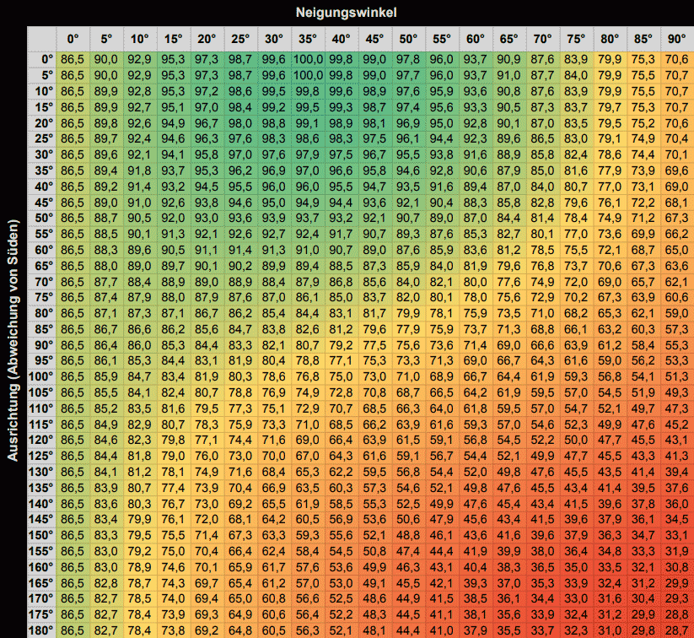
PV-Ertrag in Abhängigkeit der Dachneigung und Ausrichtung
Aus: Konrad Mertens, Grundlagen der Photovoltaik

Slide 57
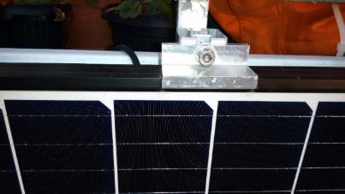
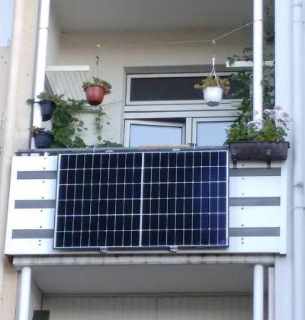
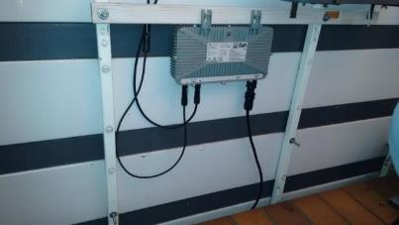
Stecker-Solargeräte (Balkon-Solar)
Stecker-Solar
Befestigungsklemme
Modul
Wechselrichter
Fotos: Helge Pfingst

Slide 58
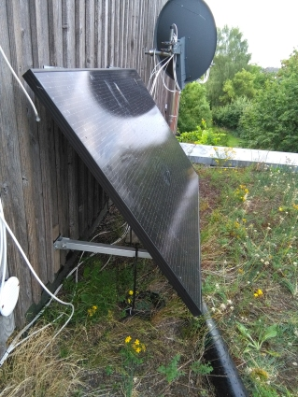
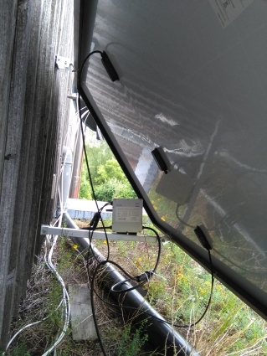
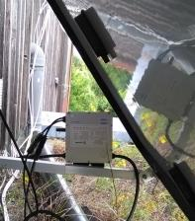
Stecker-Solargeräte (Balkon-Solar)
Stecker-Solar
Modul - schräg an Hauswand befestigt
Modulrückseite mit Wechselrichter
Fotos: Pia Anderer

Slide 59
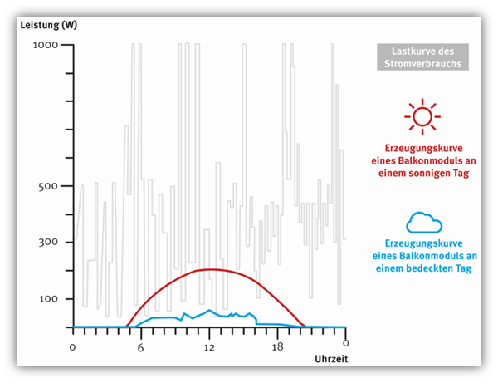
Lastprofil
Stecker-Solar
Grundlast in Miethaushalten zwischen 50 bis 100 Watt
Zeitweise auf 200 bis
600 Watt steigender Verbrauch bei Anwesenheit
Kurze Verbrauchsspitzen von 1.000 bis 3.000 Watt über Sekunden und Minuten
Stecker-Solargeräte decken vor allem den Grundverbrauch
Eigenverbrauchswerte von 60 bis 90 % möglich
Graphik: Verbraucherzentrale NRW / Kerstin Wakob

Slide 60
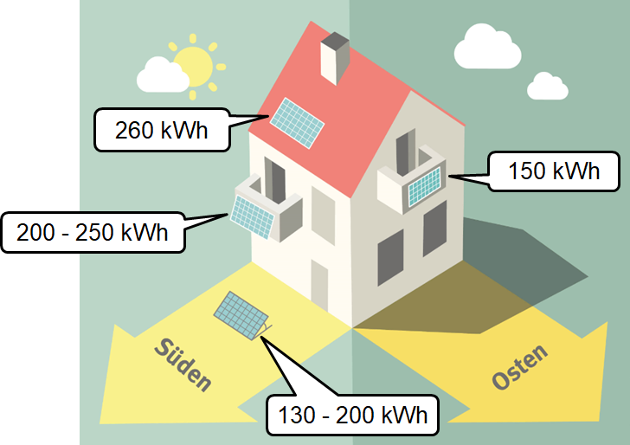
Was bringt ein 300 W-Modul?
Stecker-Solar
Graphik: Verbraucherzentrale NRW / Kerstin Wakob
Notes:
Module auf dem Boden werden häufiger verschattet, daher geringerer Ertrag möglich

Slide 61
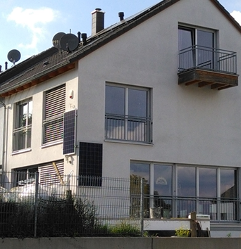
Nutzen - Kosten - Beispielrechnung
Stecker-Solar
300 Watt-Solarmodul
  Stromproduktion 200 kWh pro Jahr
  davon 150 kWh /Jahr Verbrauch im Haushalt
  Einsparung pro Jahr
  150 kWh x 40 Cent / kWh = 60 €
Nach 10 Jahren 600 € (je nach Strompreis)
Einspeisevergütung lohnt sich hier kaum
(50 kWh x 7,0 Cent = 3,50 € pro Jahr)
Kosten ca. 500 €
Zur Abschätzung des Eigenverbrauchs kann der Unabhängigkeitsrechner der HTW-Berlin genutzt werden: https://solar.htw-berlin.de/rechner/stecker-solar-simulator/
Foto: Pia Anderer

Slide 62
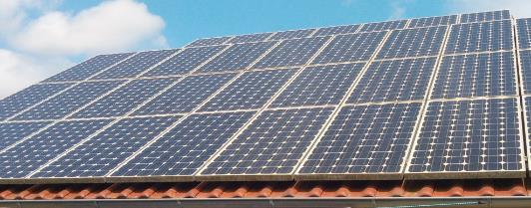
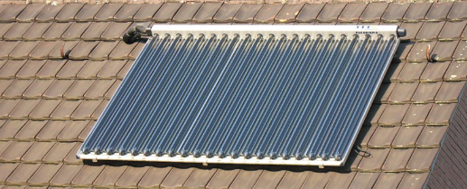
Photovoltaik vs. Solarthermie
Photovoltaik vs. Solarthermie
Photovoltaik | Solarthermie
Erzeugung von elektrischem Strom | Erzeugung von Warm- oder Heizungswasser
Module bestehen aus Silizium, in dem durch die Sonneneinstrahlung ein physikalischer Prozess zur Stromerzeugung losgelöst wird | Kollektoren bestehen aus Glasröhren oder Blechen, in denen ein Frostschutzmittel durch Sonneneinstrahlung erwärmt wird
Die Photonenenergie der Sonne wird genutzt | Die Wärme der Sonne wird genutzt
Fotos: SFV (links), Wikimedia commons (rechts)
Foto: Ulrich Böke

Slide 63
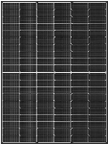
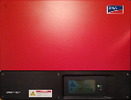

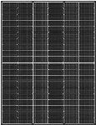
Komponenten einer PV-Anlage
Basiswissen PV-Anlage
PV-Module
draußen
im Haus
PV-Wechselrichter
Öffentliches Netz
Zähler-kasten
Alternativfolie
bis zu
ca. 18 Module
(wg. Spannungs-grenze)
DC-Über-
spannungs-
Schutz
moderne
Messein-
richtung
Wechsel-
Strom mit 230 V
…
Wechselrichter haben 1 – 3 DC-Eingänge (Strings)
Diese stellen unabhängig
voneinander das optimale
Spannungs-Strom-
Verhältnis ein (MPP)
String 2
String 1
Gleichstrom mit Spannung bis
1.000 V - 1.500 V
Bilder: Ulrich Böke und Peter Klafka
Notes:
Folie ist animiert
MPP: Maximum Power-Point

Slide 64
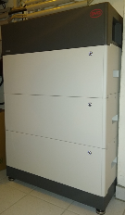

Speicher mit Hybrid-Wechselrichter
Speicher und Notstrom
PV-Module
Hybrid-Wechselrichter
draußen
im Haus
Zähler-kasten
Öffentliches Netz
Alternativfolie
bis zu
ca. 18 Module
(wg. Spannungs-grenze)
DC-Über-
spannungs-
Schutz
moderne
Messein-
richtung
Wechsel-
Strom mit 230 V
…
Batterie
Kein Strom bei Netzausfall
String 2
Trenner
String 1
Gleichstrom mit Spannung ca. 40 V
Gleichstrom mit Spannung bis
1.000 V - 1.500 V
Bilder: Ulrich Böke und Peter Klafka
Notes:
Variante: kein Strom bei Netzausfall, billigste Variante mit Batterie
Hybrid-Wechselrichter kann sowohl den Wechselstrom / Drehstrom erzeugen als auch die Batterie laden
bzw. Energie aus der Batterie entnehmen.
Bei später geplanter Nachrüstung einer Batterie ggf. direkt mit der PV-Anlage einbauen lassen
und Batterie wenige Jahre später kaufen (damit Wechselrichter und Batterie noch kompatibel sind)

Slide 65

Speicher mit Hybrid-Wechselrichter und Notstrom
Speicher und Notstrom
Hybrid-Wechselrichter
PV-Module
draußen
im Haus
Zähler-kasten
Öffentliches Netz
Alternativfolie
mit Notstrom-
Steckdose
bis zu
ca. 18 Module
(wg. Spannungs-grenze)
DC-Über-
spannungs-
Schutz
moderne
Messein-
richtung
Wechsel-
Strom mit 230 V
…
Notstrom-Steckdose versorgt bei Netzausfall
Batterie
String 2
Trenner
String 1
Gleichstrom mit Spannung ca. 40 V
Gleichstrom mit Spannung bis
1.000 V - 1.500 V
Bilder: Ulrich Böke und Peter Klafka
Notes:
preiswerteste Variante mit Notstrom: Hybrid-Wechselrichter mit Notstrom-Steckdose.
Diese ist komplett vom öffentlichen Netz und vom Hausnetz getrennt.
Daher ist keine Trennung des Hausnetzes vom öffentlichen Netz notwendig.
Bei Netzausfall holt man den Strom z.B. mit Rasenmäherkabel aus dem Keller in den Wohnbereich
für Kühlschrank, Gefrierschrank, Computer, Fernseher …
Notstromsteckdosen können z.B. 2 kW Leistung liefern, also ausreichend für gleichzeitige Versorgung vorstehend genannter Geräte.

Slide 66

Speicher mit Hybrid-Wechselrichter und Inselbetrieb
Speicher und Notstrom
PV-Module
Hybrid-Wechselrichter
draußen
im Haus
Zähler-kasten
Öffentliches Netz
Alternativfolie
bis zu
ca. 18 Module
(wg. Spannungs-grenze)
DC-Über-
spannungs-
Schutz
moderne
Messein-
richtung
Wechsel-
Strom mit 230 V
…
Haus komplett versorgt bei Netzausfall
Batterie
Umschaltbox
für Inselbetrieb
String 2
Trenner
String 1
Gleichstrom mit Spannung ca. 40 V
Gleichstrom mit Spannung bis
1.000 V - 1.500 V
Bilder: Ulrich Böke und Peter Klafka
Notes:
Variante: inselfähiger Hybrid-Wechselrichter kann zusammen mit Umschaltbox Haus komplett versorgen.
teurer als mit Notstromsteckdose
Umschaltbox trennt bei Stromausfall das Hausnetz vom öffentlichen Netz
Umschaltbox verbindet die Phase, in die der Batterie-Wechselrichter einspeist mit den beiden anderen Phasen
➔ im gesamten Haus hat man wieder Strom
(alle normalen Haushaltsgeräte laufen wieder)
(Drehstrommotoren würden nicht laufen, die hat man in einem normalen Haushalt aber nicht)
Kosten für die Umschaltbox: ca. 1.500 Euro
Wichtig: prüfen, ob der Wechselrichter bei Netzausfall gleichzeitig die Batterie laden kann
(manche können das nicht).
Achtung: ganz neu (April 2022): es gibt von SMA einen Hybrid-Wechselrichter mit integrierter Umschaltung

Slide 67

Speicher mit separatem Batterie-Wechselrichter
Speicher und Notstrom
PV-Module
draußen
im Haus
Wechselrichter
Zähler-kasten
Öffentliches Netz
Alternativfolie
bis zu
ca. 18 Module
(wg. Spannungs-grenze)
DC-Über-
spannungs-
Schutz
moderne
Messein-
richtung
Wechsel-
Strom mit 230 V
…
Haus komplett versorgt bei Netzausfall
Batterie
Batterie-
Wechselrichter
Umschaltbox
für Inselbetrieb
String 2
Trenner
String 1
Gleichstrom mit Spannung bis
1.000 V - 1.500 V
Gleichstrom mit Spannung ca. 40 V
Bilder: Ulrich Böke und Peter Klafka
Notes:
Speicher mit separatem inselfähigem Wechselrichter, z.B. bei Nachrüstung bei bestehender PV-Anlage
Umschaltbox trennt bei Stromausfall das Hausnetz vom öffentlichen Netz
Umschaltbox verbindet die Phase, in die der Batterie-Wechselrichter einspeist mit den beiden anderen Phasen
➔ im gesamten Haus hat man wieder Strom
(alle normalen Haushaltsgeräte laufen wieder)
(Drehstrommotoren würden nicht laufen, die hat man in einem normalen Haushalt aber nicht)
Kosten für die Umschaltbox: ca. 1.500 Euro
Kosten für den Inselfähigen Wechselrichter: ca. 2.500 Euro

